Slide 1
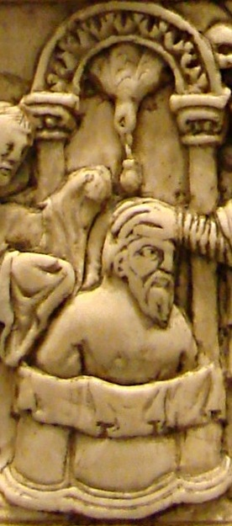
Lorient Vous Propose Clovis
Plaque de reliure en ivoire, Reims, dernier quart du IXème siècle. Le baptême de Clovis par Remi de Reims avec le miracle de la Sainte Ampoule, musée de Picardie à Amiens

Slide 2
Clovis Ier, en latin Chlodovechus, né vers 466 et mort à Paris le 27 novembre 511, est roi des Francs saliens, puis roi de tous les Francs de 481 à 511.
Issu de la dynastie des Mérovingiens, il est le fils de Childéric Ier, roi des Francs saliens de Tournai (en actuelle Belgique), et de la reine Basine de Thuringe. Chef militaire, il accroît considérablement le territoire du petit royaume des Francs saliens, dont il hérite à la mort de son père, pour finir par unifier une grande partie des royaumes francs, repousser Alamans et Burgondes et annexer les territoires des Wisigoths dans le Sud de la Gaule.
Le règne de Clovis est surtout connu par la description qu'en fit Grégoire de Tours, évêque gallo-romain dont l'Histoire des Francs est riche d'enseignements, mais dont la visée, essentiellement édifiante, s'accompagne d'un manque de précision et de cohérence historique. Les éléments de la vie de Clovis ne sont pas connus de manière certaine et leur « habillage » est le plus souvent suspect. Néanmoins, Clovis est considéré dans l'historiographie comme un des personnages les plus importants de l'histoire de France.

Slide 3

Couronne héraldique (3 branches trilobées)

Slide 4
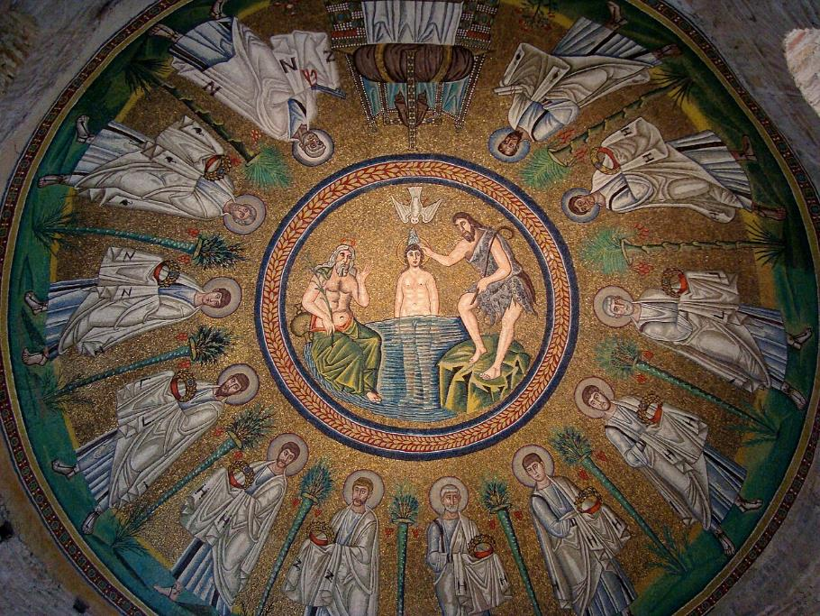
Coupole du baptistère des Ariens de Ravenne. Au centre de la coupole, le Christ se fait baptiser par Jean dans le Jourdain. Il est représenté à côté d'un génie des eaux pour montrer qu'il n'est pas totalement humain

Slide 5
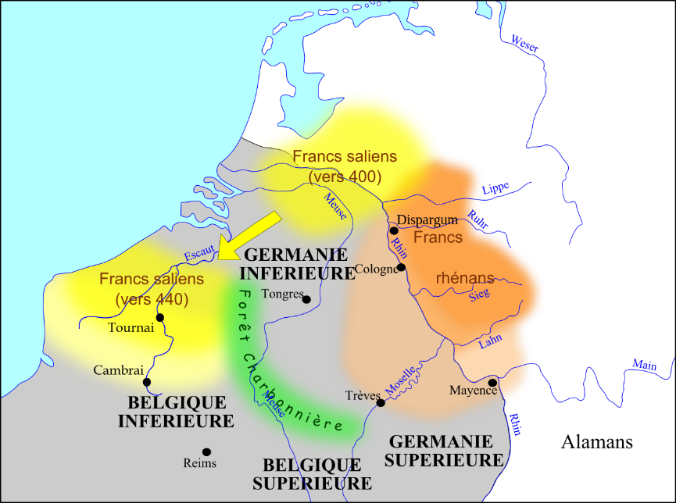
Les Francs saliens (en jaune) et rhénans ou ripuaires (en orangé) dans la première moitié du ve siècle.

Slide 6
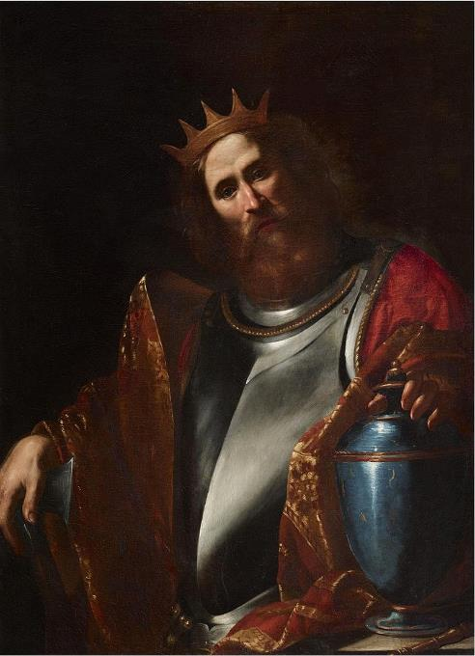
Orazio Riminaldi, Clovis, vers 1625.

Slide 7
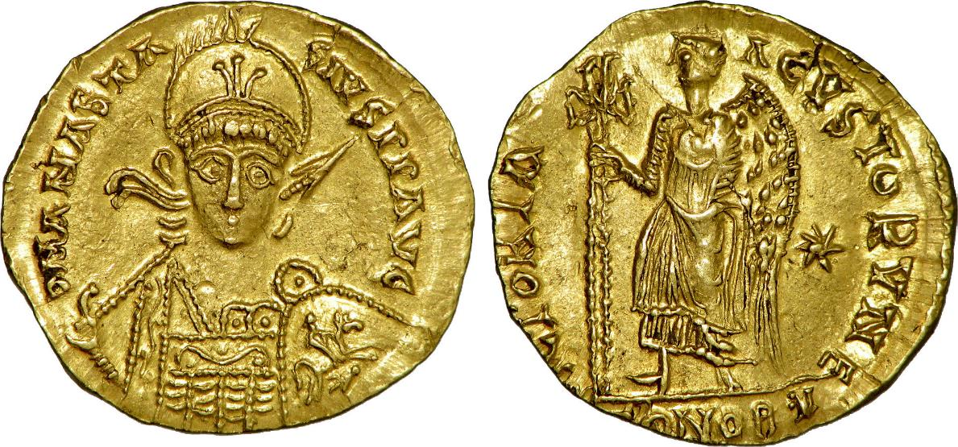
Solidus à la Victoire. Monnayage au nom et au type d'Anastase sous Clovis Ier.

Slide 8
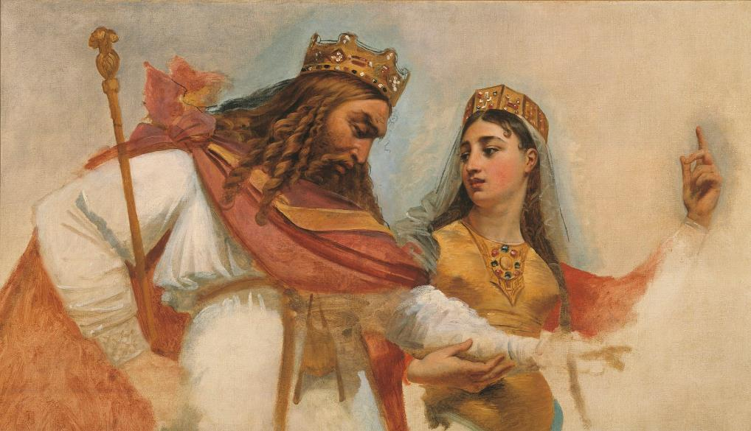
Clovis et Clotilde, vue d'artiste d'Antoine-Jean Gros, Paris, Petit Palais, 1811.

Slide 9
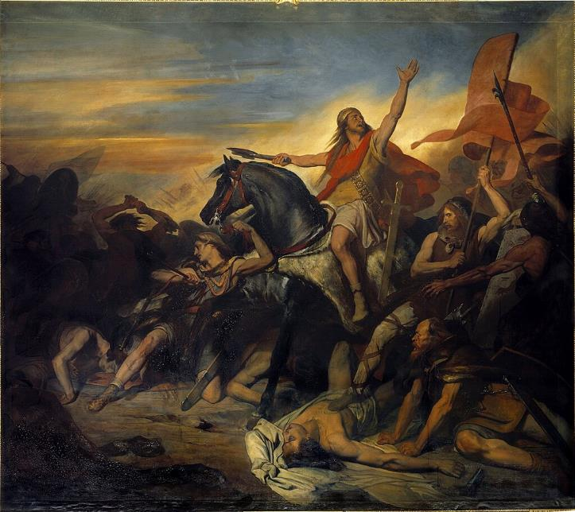
Bataille de Tolbiac en 496, par Ary Scheffer. Versailles, musée national du Château et des Trianons.

Slide 10
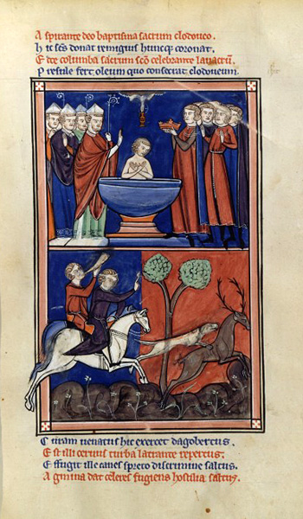
Le baptême de Clovis, miniature de La Vie de saint Denis, v. 1250.

Slide 11
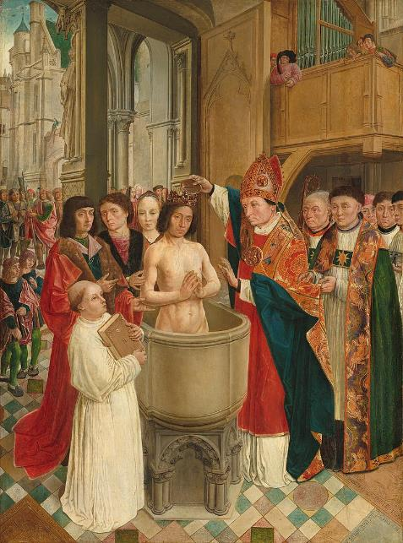
Représentation anachronique du baptême de Clovis, avec aspersion dans une cuve baptismale. Or le baptême par immersion dans une piscine de baptistère est resté en usage jusqu'à l'époque carolingienne. Toile du maître de Saint Gilles, xve siècle.

Slide 12
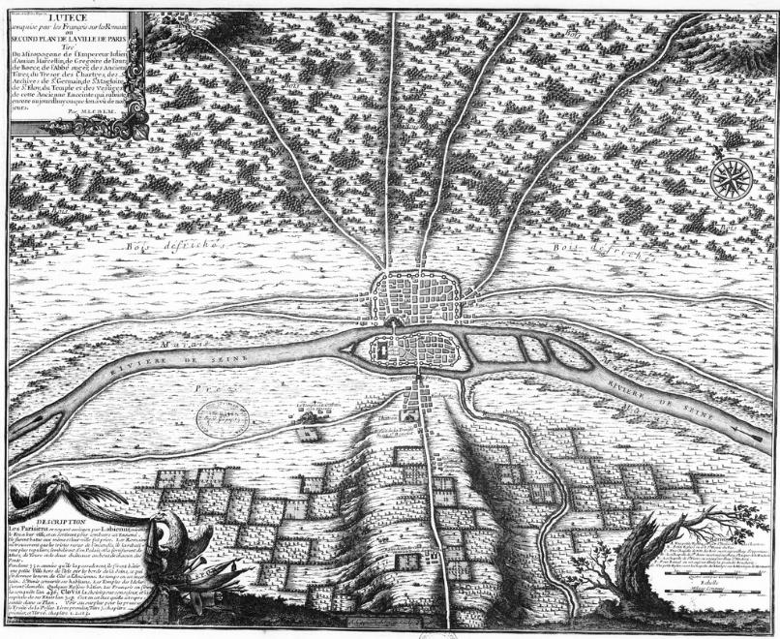
Plan de Lutèce conquise par les Francs sur les Romains par Jean-Baptiste Bourguignon d'Anville.

Slide 13
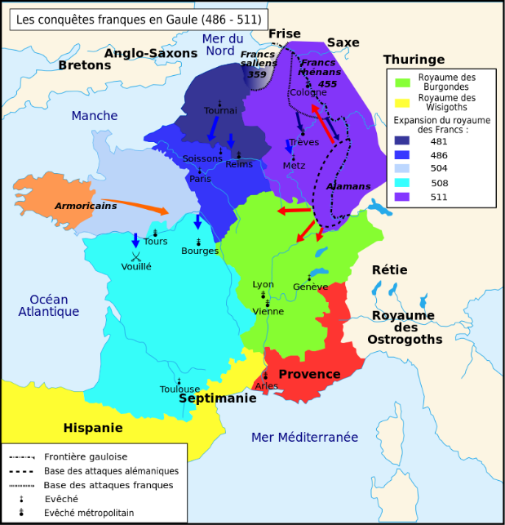
Agrandissements successifs du royaume de Clovis.

Slide 14
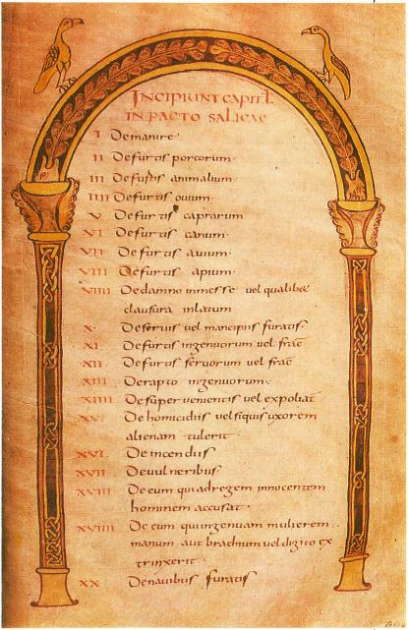
Copie manuscrite sur vélin du viiie siècle de la loi salique. Paris, Bibliothèque nationale de France.

Slide 15
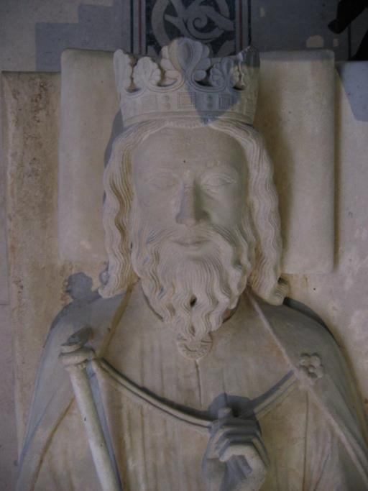
Gisant de Clovis Ier à Saint-Denis. Les traits et la couronne sont conformes aux représentations du xiiie siècle

Slide 16
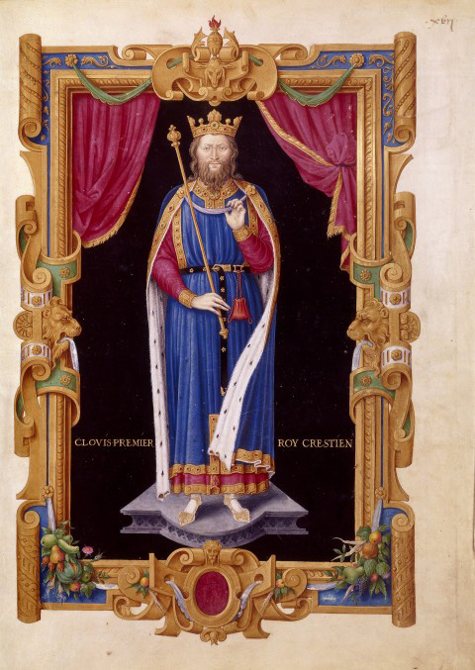
« Clovis Ier roy crestien », Recueil des rois de France de Jean du Tillet, vers 1550. Miniature réalisée d'après le gisant de l'église Sainte-Geneviève.

Slide 17
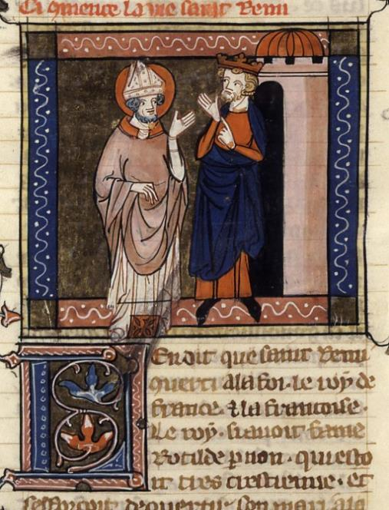
Saint Remy et Clovis Ier. Jacobus de Voragine, Legenda aurea, xive siècle.

Slide 18
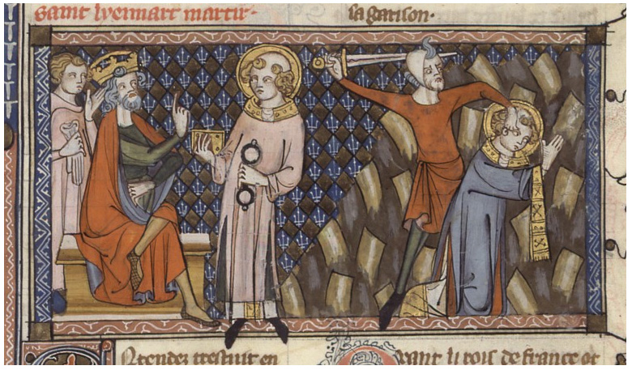
Saint Léonard devant Clovis Ier. Jacobus de Voragine, Legenda aurea, xive siècle.

Slide 19
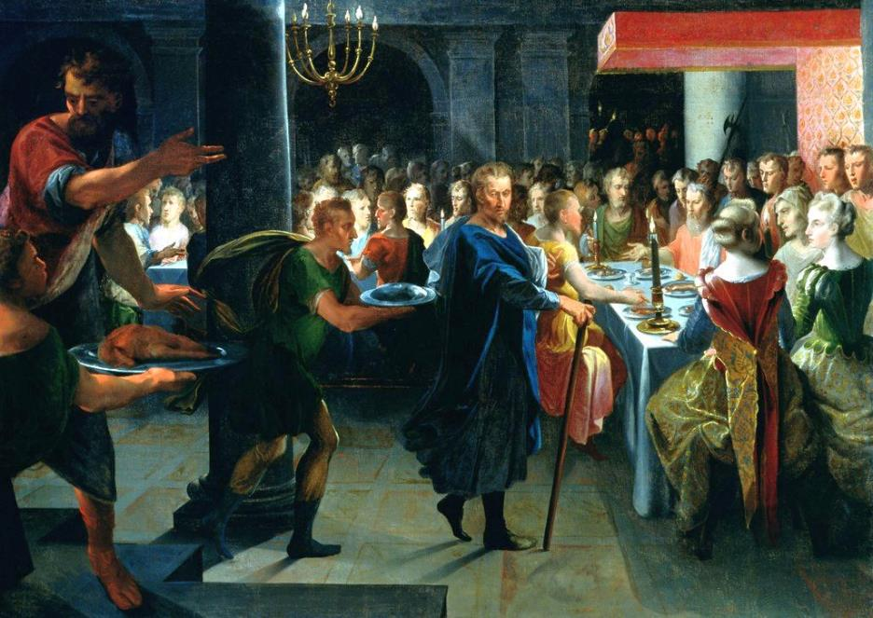
Dicé offrant un banquet à Francus, en présence de Hyante et de Climène, œuvre de Toussaint Dubreuil exposée au musée du Louvre.

Slide 20
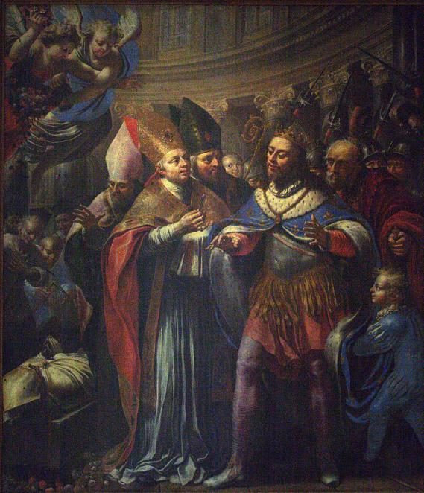
La Légende de saint Rieul, œuvre de Mathieu Fredeau, cathédrale Notre-Dame de Senlis.

Slide 21
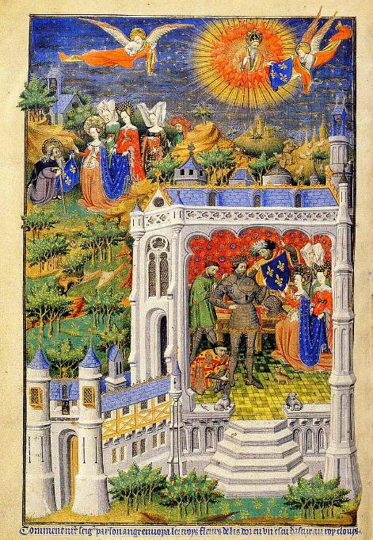
Clovis recevant la fleur de lys, Heures de Bedford, xve siècle.

Slide 22
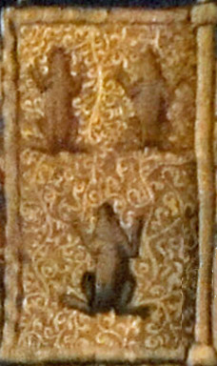
Blason de Clovis lors de la « Guerre contre Gondebaud » (Histoire du fort roy Clovis, tapisseries du XVe siècle, Palais du Tau).

Slide 23
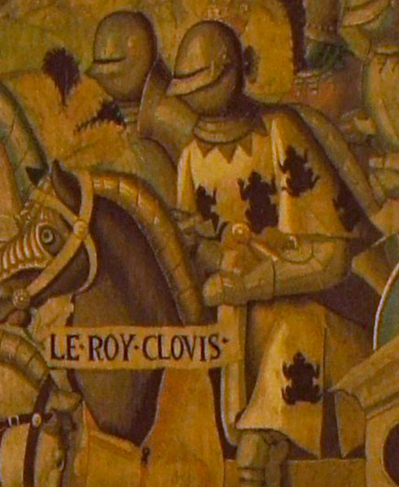
Clovis portant un vêtement orné de crapauds (Tapisseries de la Vie de Saint-Rémi, XVIe siècle, musée Saint-Remi de Reims).

Slide 24
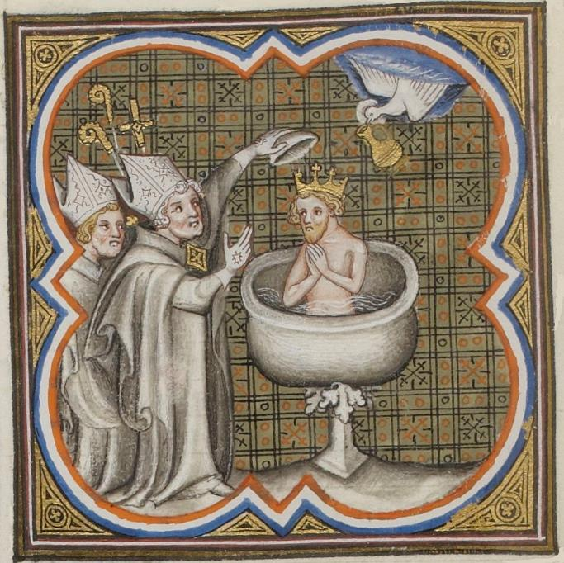
Le baptême de Clovis représenté dans une enluminure des Grandes Chroniques de France de Charles V, vers 1370-1379.

Slide 25
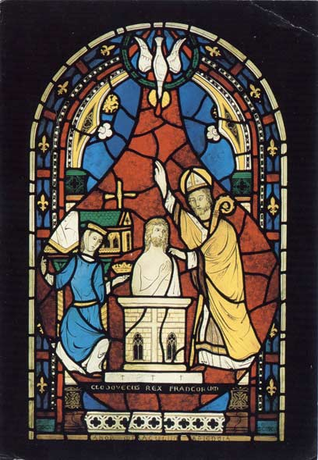
Vitrail médiéval français représentant le baptême de Clovis.

Slide 26
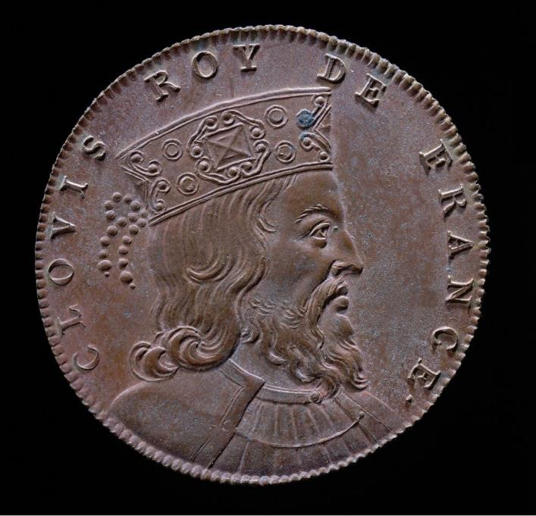
Vue d'artiste de Clovis, sur une médaille moderne, Paris, BnF, vers 1720.

Slide 27
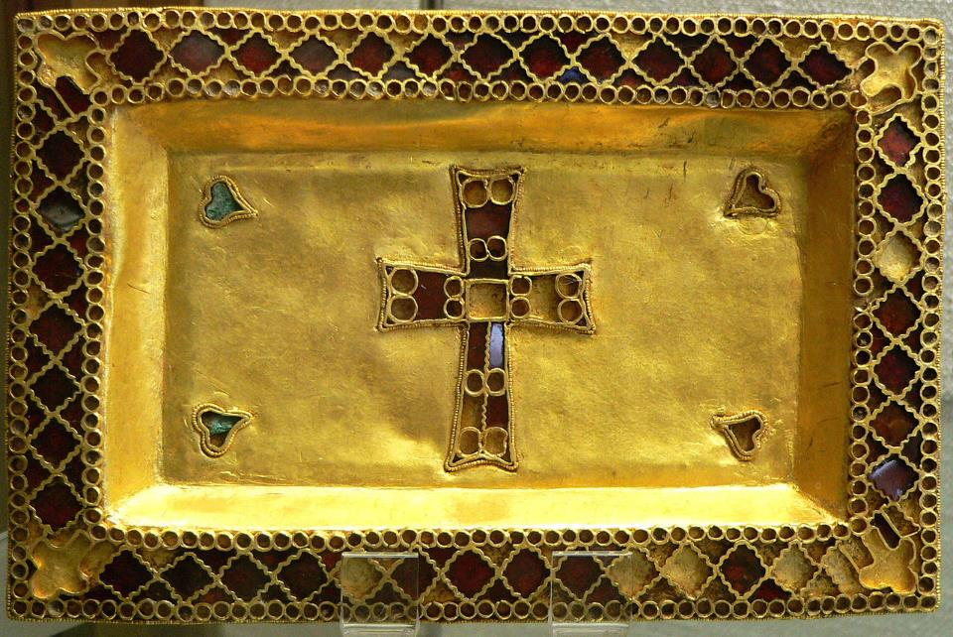
Trésor de Gourdon, patène Trésor découvert près de Gourdon (Saône-et-Loire), en 1845. Or, turquoise et grenats cloisonnés, fin du Ve-début du VIe siècle.

Slide 28
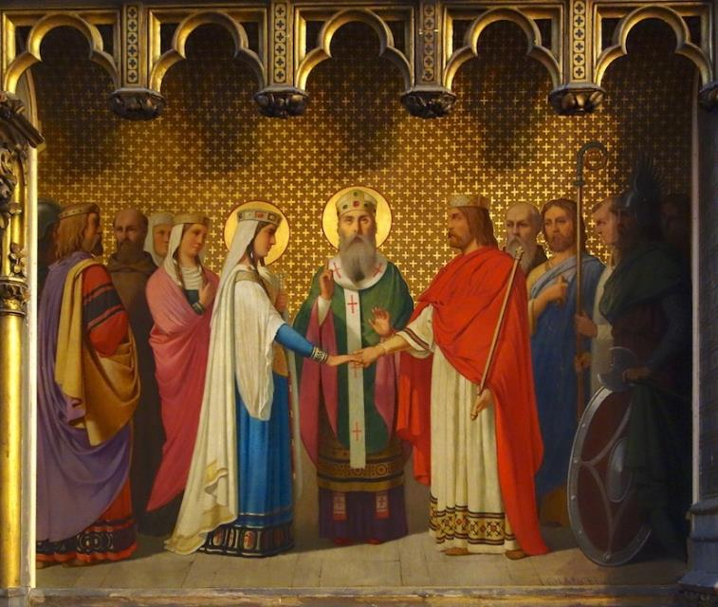
Mariage de Clovis et de Clotilde
Basilique Ste Clotilde - Paris (7)

Slide 29
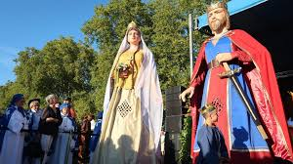
Clotilde - Clovis

Slide 30
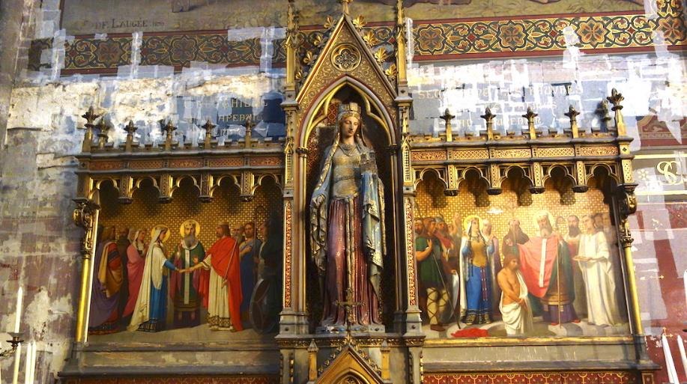
Lorient Vous A Proposé Clovis
Sainte Clotilde
Les Images Et Le Son Du Net
Daniel

